Slide 1
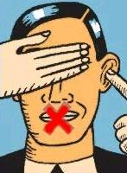
Libertad y censura

Slide 2
BREVE HISTORIA
La palabra censura proviene de la palabra latina censor: su trabajo consistía en supervisar el comportamiento del público y la moral, por lo tanto, censuraba la forma de actuar.
La censura ha sido una práctica muy común, desde la antigüedad.
A mediados del siglo XVI se acentuó su empleo debido, en gran parte, al desarrollo de la imprenta la que dejó de lado a los copistas amanuenses y propició la difusión de todo tipo de obras.
La multiplicación de publicaciones fue recibida por los estados con una actitud dual, mezcla de entusiasmo y recelo.
Por ello, apoyaban los aspectos culturales pero ejercían control, en diferentes grados y formas, sobre los contenidos ideológicos y políticos que directa o indirectamente afectasen a los gobernantes.

Slide 3
¿QUÉ ES LA CENSURA?
En un sentido amplio se considera como el ejercicio, por parte directa del Estado o por delegación en alguna organización o grupo ya sea de tipo religioso, político o militar, para controlar la libertad de expresión así como la libertad de opinión y pensamientos. Algunas fuentes consideran también que los monopolios mediáticos constituyen una forma de censura. Finalmente, hay quienes consideran censura o censura previa a cualquier tipo de prohibición o clasificación de material escrito, cinematográfico o de otro tipo y que impide o dificulta el acceso a la información.

Slide 4
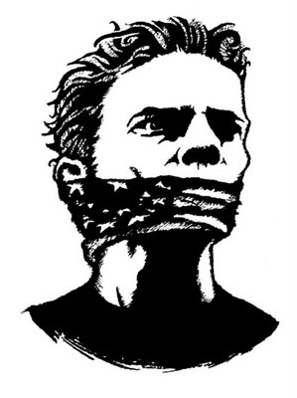
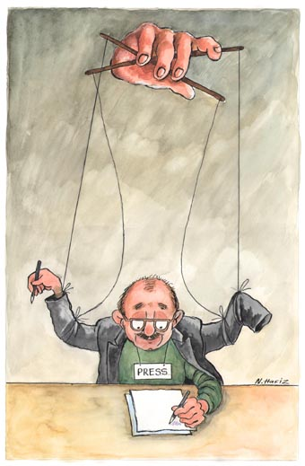

Slide 5
Características generales de la censura
La censura política criminaliza la comunicación de ciertas acciones, ya que supone la prohibición de producir, imprimir y difundir cierta información, cierto arte o incluso la mera expresión coloquial de ciertos temas.
La censura política se lleva a cabo con el fin de mantener un equilibrio ideológico y político, controlar el desarrollo de una sociedad, o suprimir la disconformidad de un pueblo sometido. Por eso, es muy común la censura en la religión, los clubes y grupos sociales, y los gobiernos. En otras ocasiones se adoptan medidas de censura para proteger a diversos colectivos, en especial la infancia. Así, durante el franquismo,

Slide 6
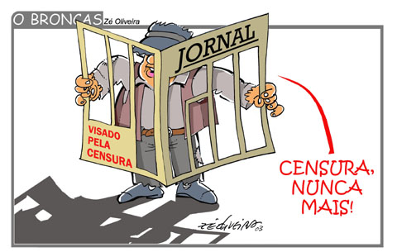
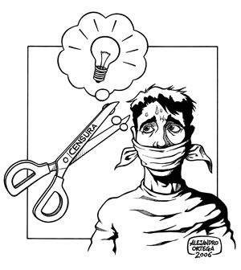
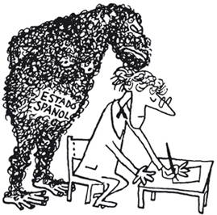

Slide 7
Tipos de censura.
La censura puede ser explícita, como una ley que se aprueba para impedir que cierta información sea publicada o difundida, como forma de intimidación gubernamental o como la censura popular, donde la gente tiene miedo de expresar o apoyar ciertas opiniones por temor a perder su vida, trabajo, posición en la sociedad, o credibilidad académica.

Slide 8
La censura en la política

Slide 9
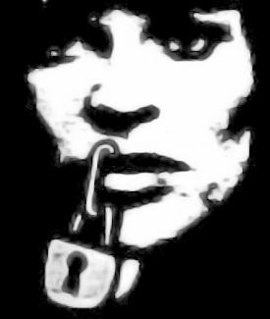
En un sentido amplio se considera como el ejercicio, por parte directa del Estado o por delegación en alguna organización o grupo, para controlar la libertad de expresión así como la libertad de opinión y pensamientos.

Slide 10
La censura en la política criminaliza la comunicación de ciertas acciones, ya que supone la prohibición de producir, imprimir y difundir cierta información, o incluso la mera expresión coloquial de ciertos temas.

Slide 11
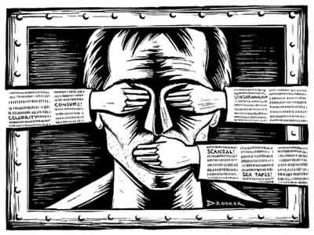
Ésta censura se lleva a cabo con un fin ideológico y político, controlando el desarrollo de una sociedad, o suprimiendo la disconformidad de un pueblo sometido.

Slide 12
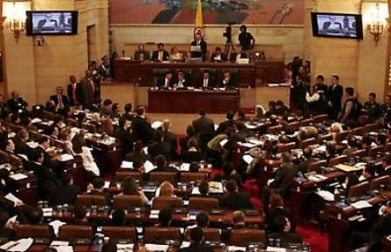
La censura muchas de las veces se ve reflejada en los administradores nacionales.
Se utilizan medios de presión sutiles, como eliminar programas críticos con el gobierno ya sea directamente de las televisiones o radios públicas, o a través de presiones políticas y económicas a los órganos de dirección de las privadas.

Slide 13
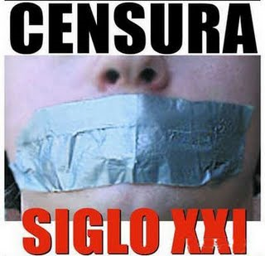
La censura política es un concepto típicamente republicano y una pieza fundamental en la constitución del moderno Estado de derecho.
Se trata de la única fórmula eficaz para lograr que la ley o voluntad general del pueblo sea controlada y no afecte a ciertos políticos.

Slide 14
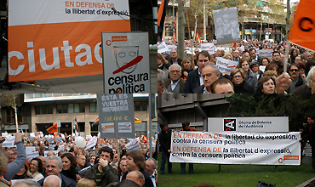
En muchos casos la censura pretende ocultar grandes verdades, que son de beneficio para pocos y perjudiciales para la mayoría.
Detrás de la censura se esconde la verdadera realidad y ésta en el campo político ha servido para cubrir falsas identidades.

Slide 15
En la política lo importante no es quien dice, sino que cualquier representante sea honesto y no oculte absolutamente nada a la audiencia.
Generalmente la censura en la política está destinada a objetivos personales de los distintos mandatarios o personas que son parte del gobierno.
La censura se ha incrementado en el medio actual debido a la falta de un sistema apto para controlar la legalidad constitucional de los gobernantes.
Al gobierno generalmente sólo le interesa acumular poder y ejercer gran autoridad.

Slide 16
En conclusión se puede decir que la censura en la política es cualquier tipo de prohibición o clasificación de material escrito, o de otro tipo que impide o dificulta el acceso a la información.
Lamentablemente hoy en día, muchos contribuyen con la censura por miedo a perder su trabajo, posición en la sociedad, o credibilidad académica.

